Slide 1
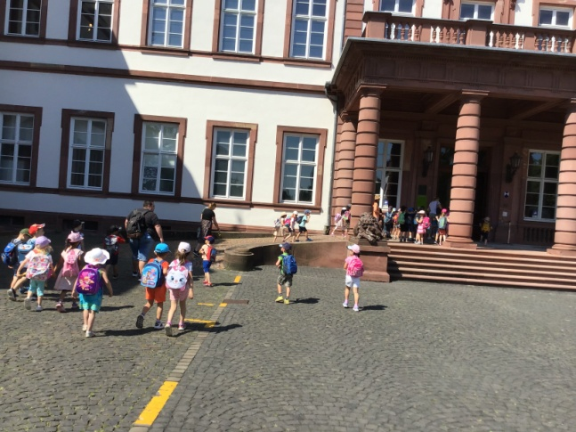
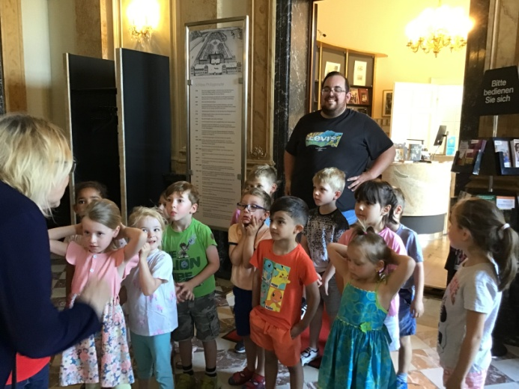
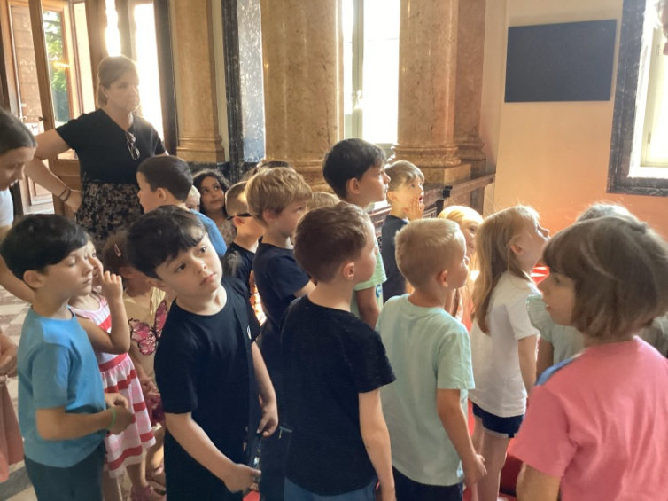
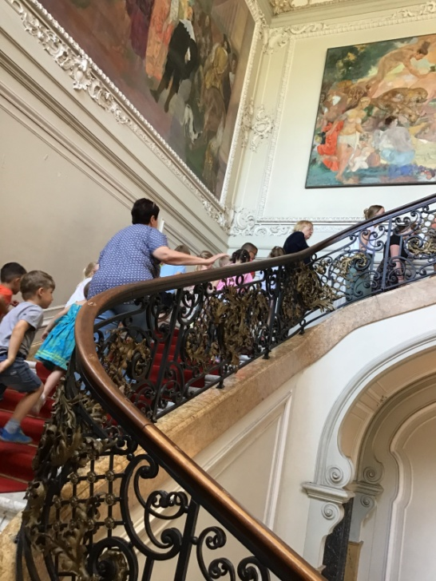
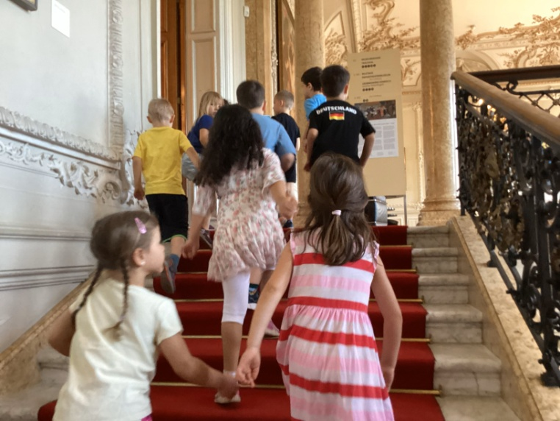
Riesen und Elfen besuchen das Märchenmuseum Mi. 26.06.2024
Gleich nach der freundlichen
Begrüßung ging es los – über eine prachtvolle Treppe, die auch schon von echten Prinzessinnen und Prinzen benutzt wurde – hinein ins
Schloss Philipps ruh!

Slide 2
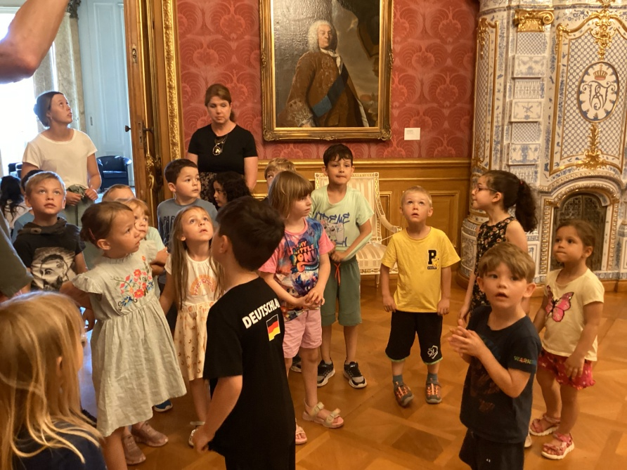
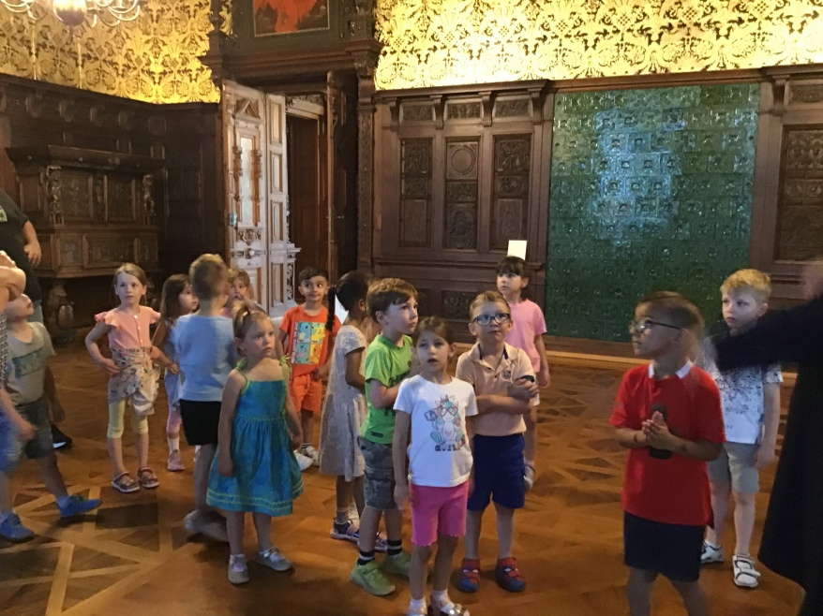
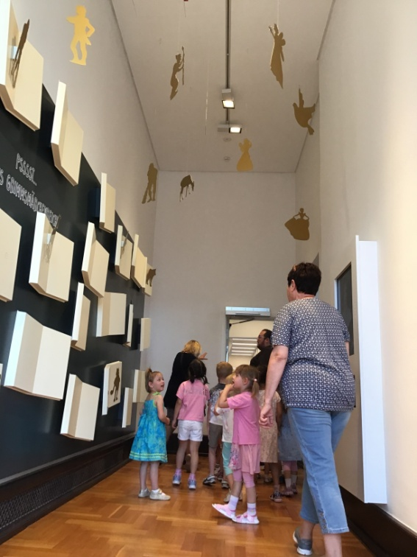
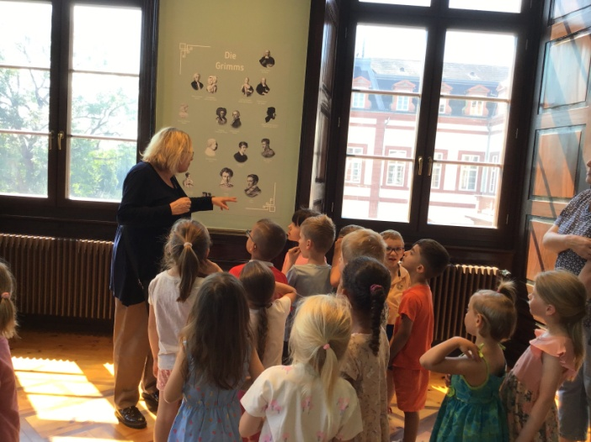
Durch prunkvolle Schlossräume
ging es dann zum eigentlichen
Märchenmuseum, in dem es
erst einiges über die Gebrüder Grimm zu erfahren gab.

Slide 3
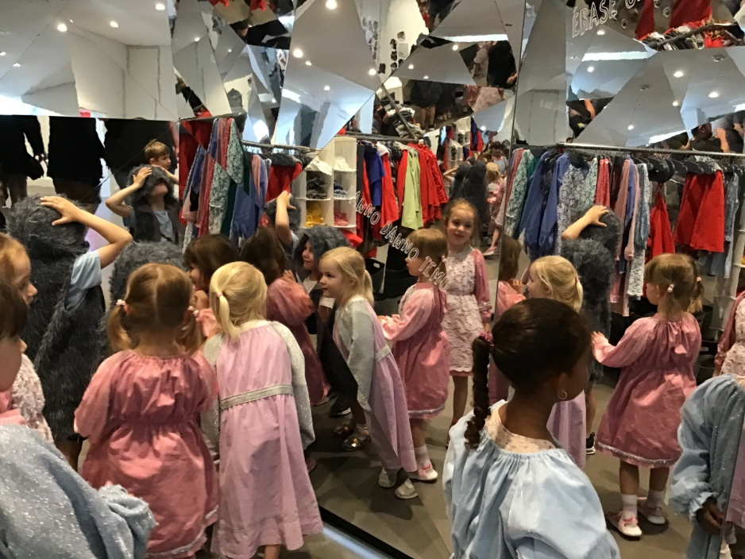
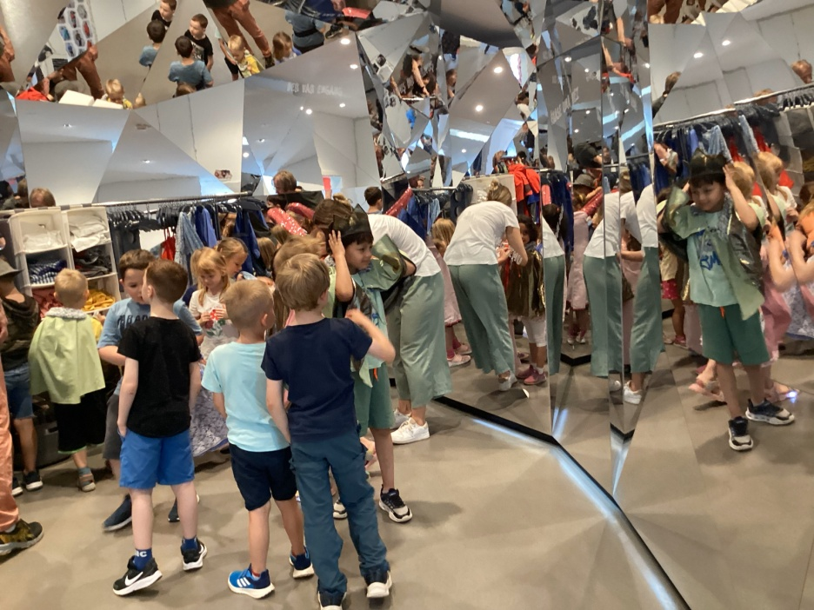
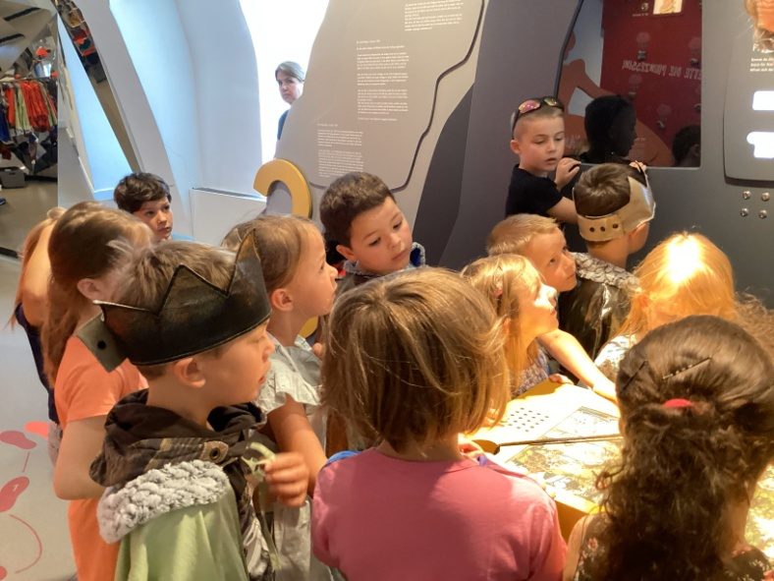
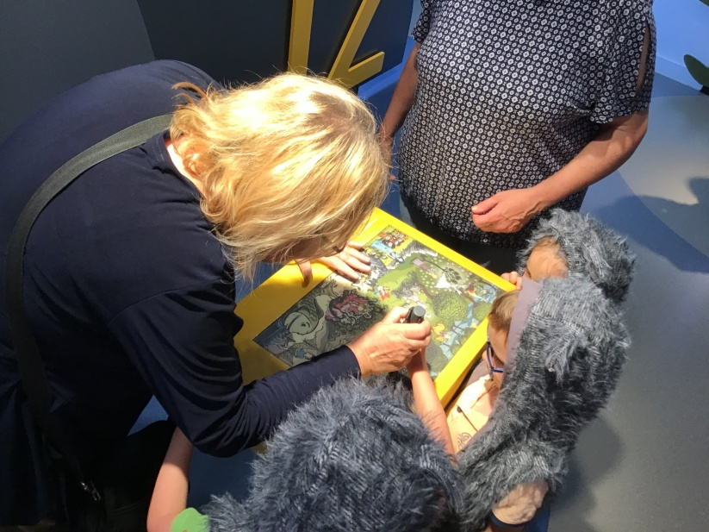
In der „Märchenkleiderkammer“ konnten sich alle - die Lust hatten – sich verkleiden und in eine Märchengestalt verwandeln. Danach waren die Kinder eingeladen das
Märchen-Spielland zu erkunden.

Slide 4
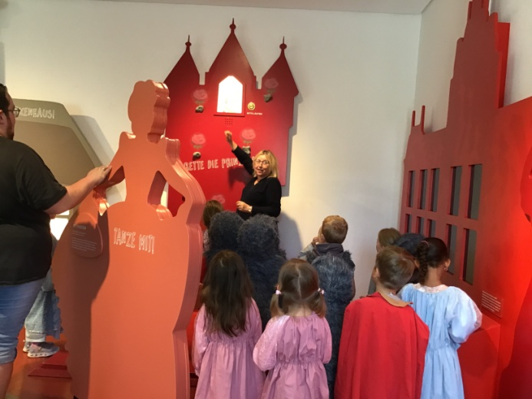
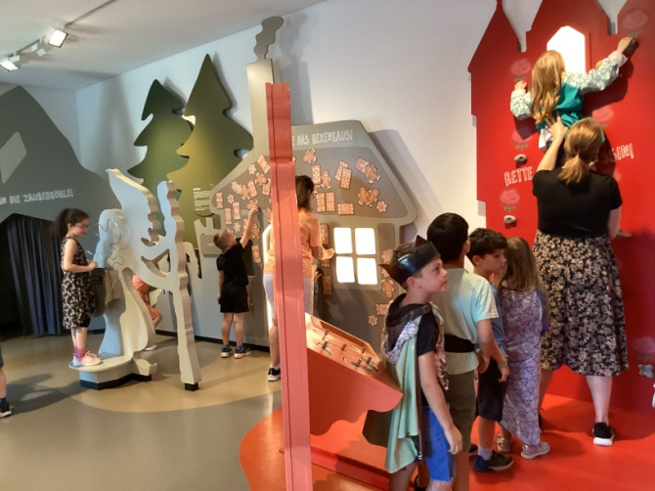
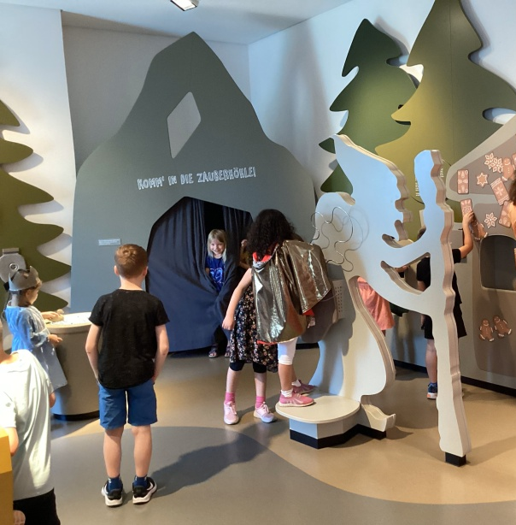
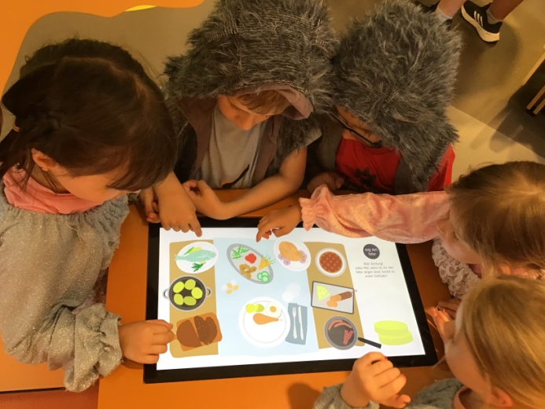
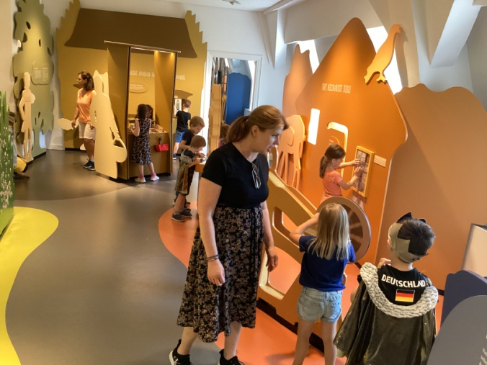
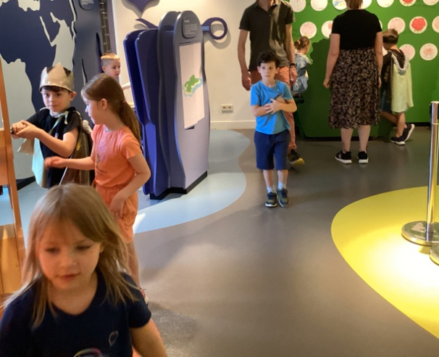
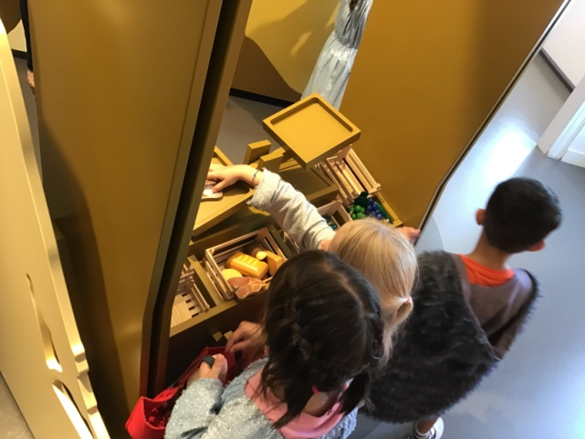
Ausgiebig konnten die Elfe und Riesen die vielen
Märchenstationen ausprobieren und selbst heraus-
finden, was sie alles zu den einzelnen Märchen bereits
wussten.

Slide 5
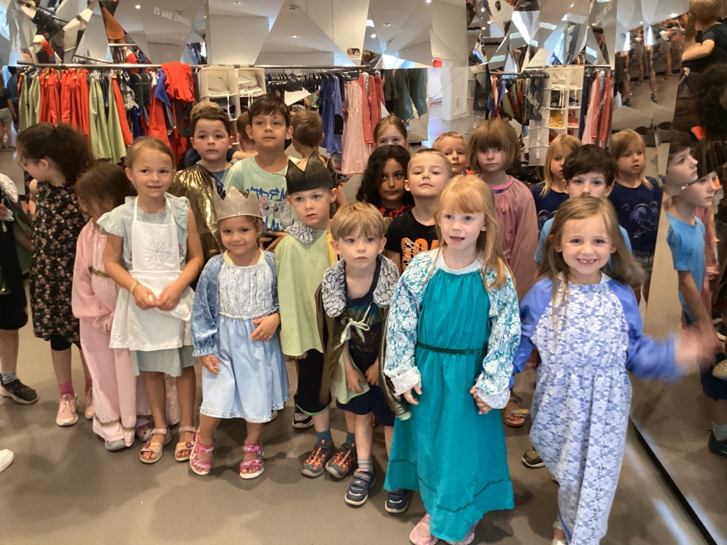
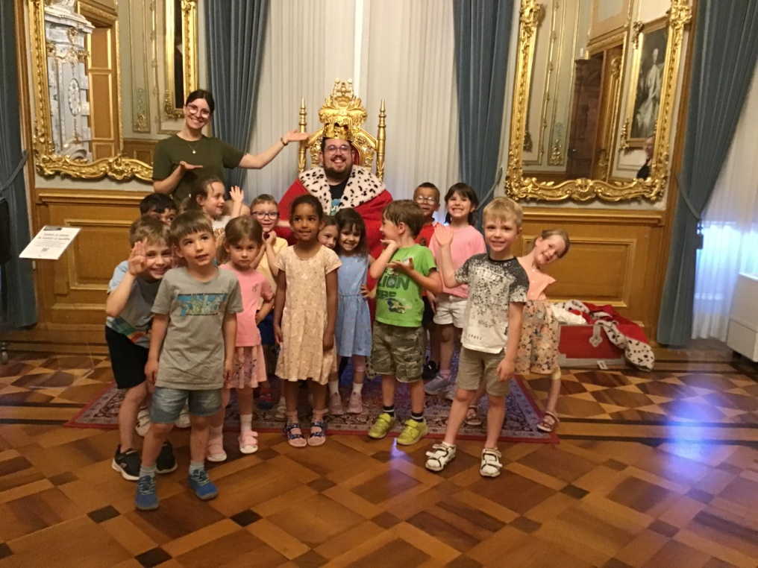
Zur Erinnerung machten die Riesen noch ein Gruppenbild mit Märchenverkleidungen
und die Elfen „krönten“ zum Abschluss ihren Marcel zum König!
Das Erkunden kultureller Einrichtungen wie dieses Kinder-Museum, ermöglicht
den Kindern eine lebensweltnahe Bildung und Erziehung. Das den Kindern
dabei Raum für Entdeckerfreude, Neugier und Kontaktbereitschaft gegeben
wird, das sie dabei selbsttätig und eigenverantwortlich handeln können, ist
dabei besonders entwicklungsfördernd.

